Slide 1
Estrutura de Dados – 1º semestre de 2021
Professor Mestre Fabio Pereira da Silva

Slide 2
Divisão e Conquista
Construção incremental
Consiste em, inicialmente, resolver o problema para um subconjunto dos elementos da entrada e, então adicionar os demais elementos um a um.
Em muitos casos, se os elementos forem adicionados em uma ordem ruim, o algoritmo não será eficiente.
Ex: Calcule n!, recursivamente
.

Slide 3
Divisão e Conquista
Dividir o problema em determinado número de subpro-blemas.
Conquistar os subproblemas, resolvendo­ os recursivamente.
Se o tamanho do subproblema for pequeno o bastante, então a solução é direta.
Combinar as soluções fornecidas pelos subproblemas, a fim de produzir a solução para o problema original.
.

Slide 4
Merge Sort
Este algoritmo tem como objetivo a reordenação de uma estrutura linear por meio da quebra, intercalação e união dos n elementos existentes.
Em outras palavras, a estrutura a ser reordenada será, de forma recursiva, subdividida em estruturas menores até que não seja mais possível fazê-lo.
Classificação por Intercalação
.

Slide 5
Merge Sort
Em seguida, os elementos serão organizados de modo que cada subestrutura ficará ordenada. Feito isso, as subestruturas menores (agora ordenadas) serão unidas, sendo seus elementos ordenados por meio de intercalação.
O mesmo processo repete-se até que todos os elementos estejam unidos em uma única estrutura organizada.
.

Slide 6
Merge Sort
Merge Sort com uma sequência de entrada S com n elementos consiste de três passos:
Divide: dividir S em duas sequencias S1 e S2 de aproximadamente n/2 elementos cada
Recursão: recursivamente ordene S1 e S2
Conquista: junte S1 e S2 em uma única sequência ordenada
.

Slide 7
Merge Sort
Dividir o vetor original em n sub-partes de tamanho 1;
Intercalar os pares de sub-partes adjacentes, da esquerda para a direita em ordem crescente;
Repetir o passo anterior até obter um único vetor de tamanho n, que evidentemente estará ordenado.
.

Slide 8
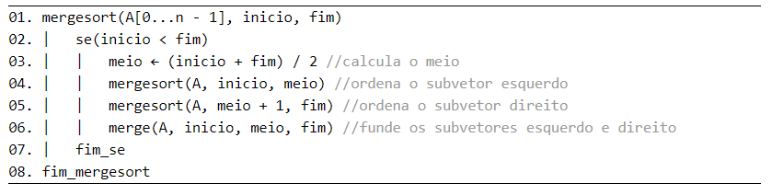
Algoritmo Merge Sort
.

Slide 9
Intercalação
Generalidades
Intercalação é o processo através do qual diversos arquivos sequenciais classificados por um mesmo critério são mesclados gerando um único arquivo sequencial.
Algorítmo básico
De cada um dos arquivos a intercalar basta ter em memória um registro.
Consideramos cada arquivo como uma pilha. O registro atual em memória pode ser considerado o topo deste arquivo.
Em cada iteração do algoritmo e leitura dos registros, o topo da pilha com menor chave é gravado, e substituído pelo seu sucessor. Pilhas vazias têm topo igual ao maior valor.
O algoritmo termina quando todos os topos da pilha tiverem o maior valor
.

Slide 10
Intercalação
A intercalação deve ser utilizada também quando há necessidade de unir dados de dois arquivos de dados.
Desta forma, os dados poderiam ser acessados por meio de suas estruturas.
Através de comandos de manipulação de arquivos, os dados entre os arquivos poderiam ser intercalados, gerando um novo arquivo de dados.
.

Slide 11
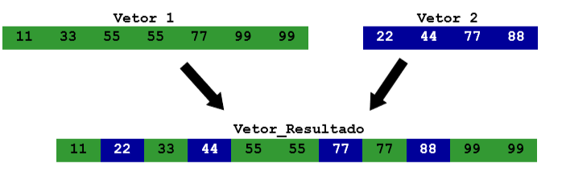
Intercalação
A forma mais comum de intercalação é mesclar dois vetores (ordenados previamente).
O resultado final é um vetor ordenado, com os elementos dos vetores utilizados na mesclagem.
.

Slide 12
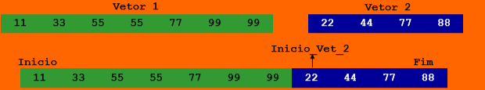
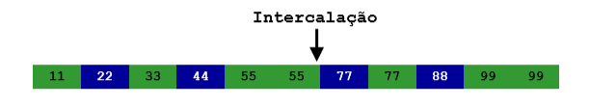
Intercalação
Inicialmente, para que aconteça a intercalação (merge), os elementos dos dois vetores devem ser copiados para apenas um vetor.
Para execução do algoritmo de intercalação, o índice de início do segundo vetor e o tamanho do novo vetor devem ser encontrados.
.

Slide 13
Exemplo Divisão e Conquista (MergeSort)
(a) Fase de Divisão
(b) Fase de Conquista

Slide 14
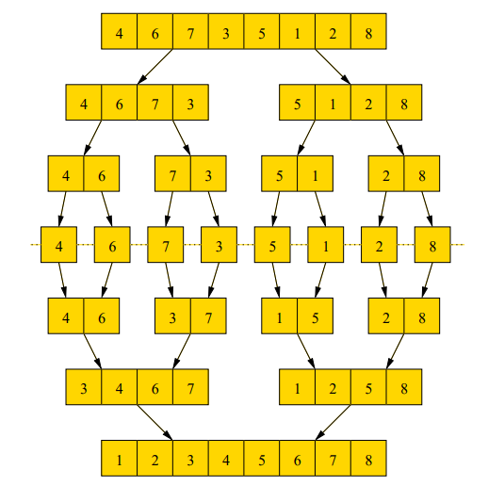
.

Slide 15
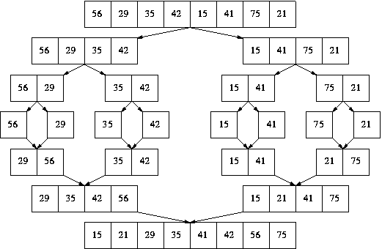
.

Slide 16
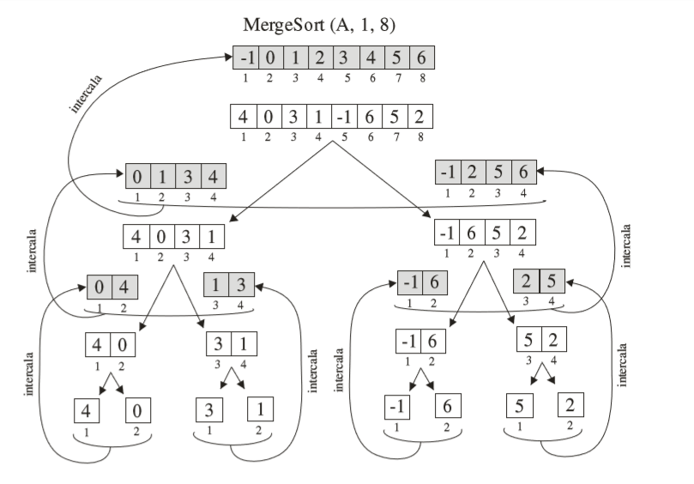
.

Slide 17
Intercalação para ordenação
Algoritmo MergeSort utiliza a ideia de intercalação para ordenar registros.
Algoritmo criado por von Neumann
Complexidade O(NlogN) no caso médio e pior
No pior caso é mais rápido do que o QuickSort
Exemplo: Ordenar 10000 chaves
Algoritmos de O(N2): 100.000.000 comparações
MergeSort: 40.000 comparações
.

Slide 18
Intercalação para ordenação
A ideia central é unir dois arrays que já estejam ordenados.
Ou seja, unir dois arrays A e B já ordenados
Em seguida, criar um terceiro array C que contenha os elementos de A e B já ordenados na ordem correta.
.

Slide 19
Exemplo
Considere que temos dois arrays já ordenados A e B que não precisam ser do mesmo tamanho onde A possui 4 elementos e B possui 6 elementos.
Eles serão unidos para a criação de um array C com 10 elementos ao final do processo de união
.

Slide 20
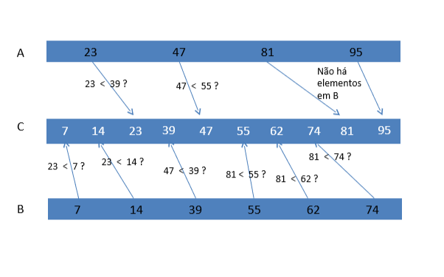
Exemplo
.

Slide 21
Ordenação
A ideia do método MergeSort é dividir um array ao meio, ordenar cada metade e depois unir estas duas metades novamente formando o array original, porém ordenado. Como seria feita essa divisão e ordenação para que as metades possam ser unidas?
.

Slide 22
MergeSort: Junção ou Merge
Após a ordenação, o conteúdo de Vtemp é transferido para o vetor.

Slide 23
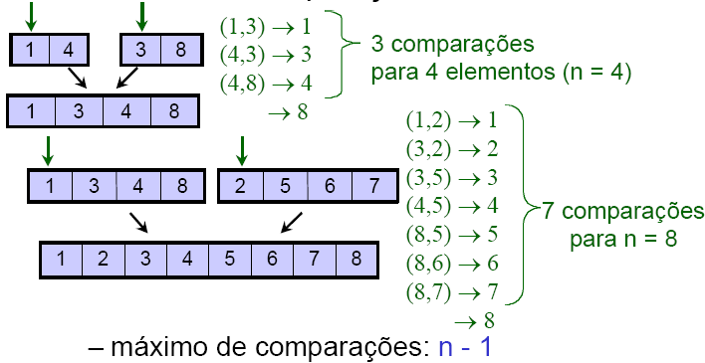
MergeSort: Junção ou Merge
Número de operações críticas ?

Slide 24
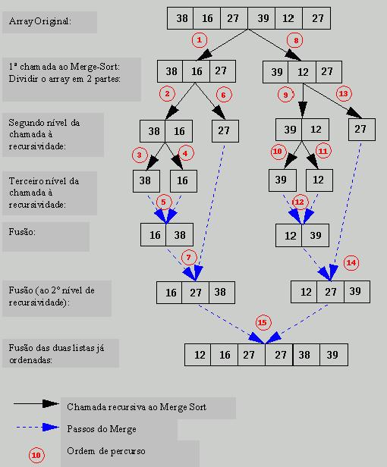
.

Slide 25
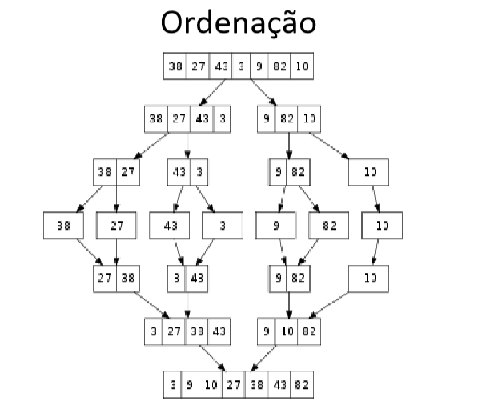
.

Slide 26
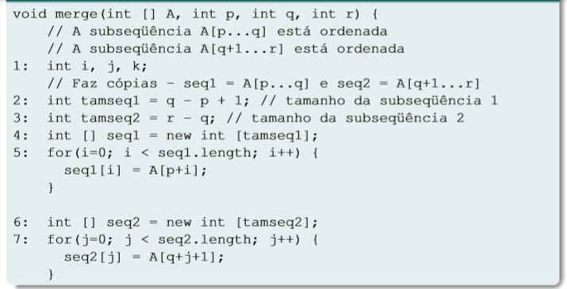
Implementação da Intercalação
.

Slide 27
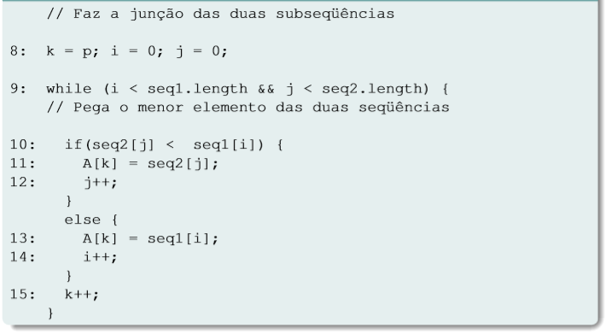
Implementação da Intercalação

Slide 28
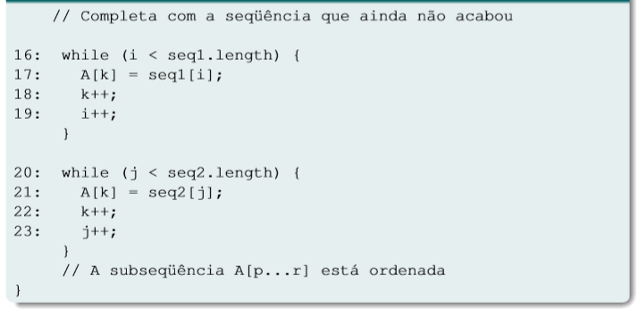
Implementação da Intercalação

Slide 29
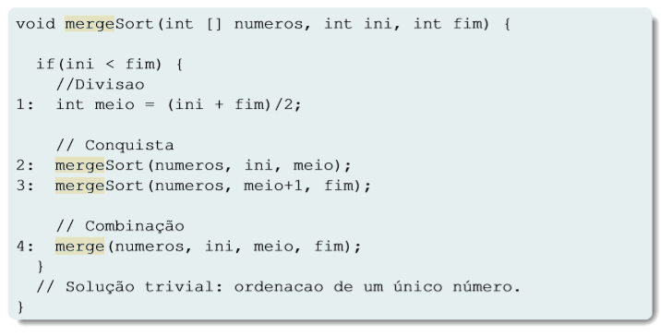
Implementação da Ordenação

Slide 30
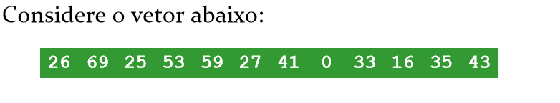
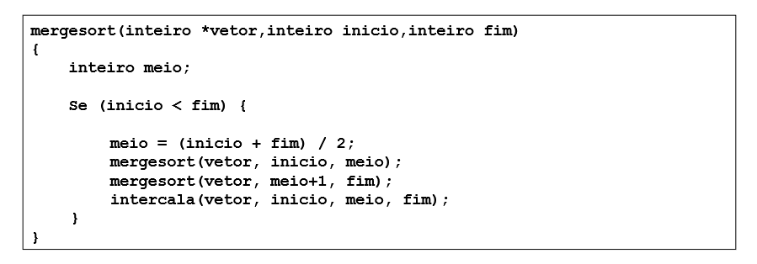
Exemplo
.

Slide 31
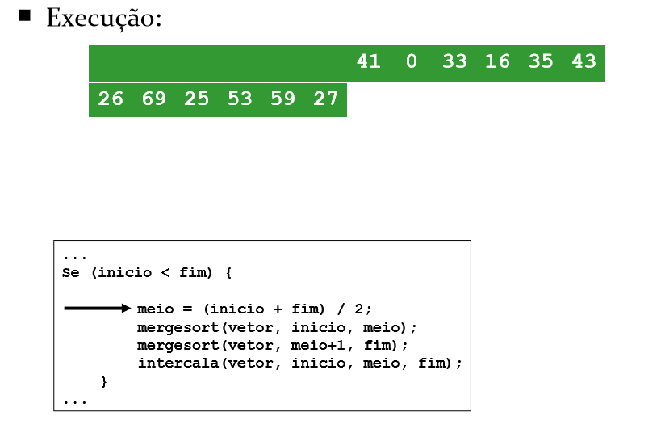
.

Slide 32
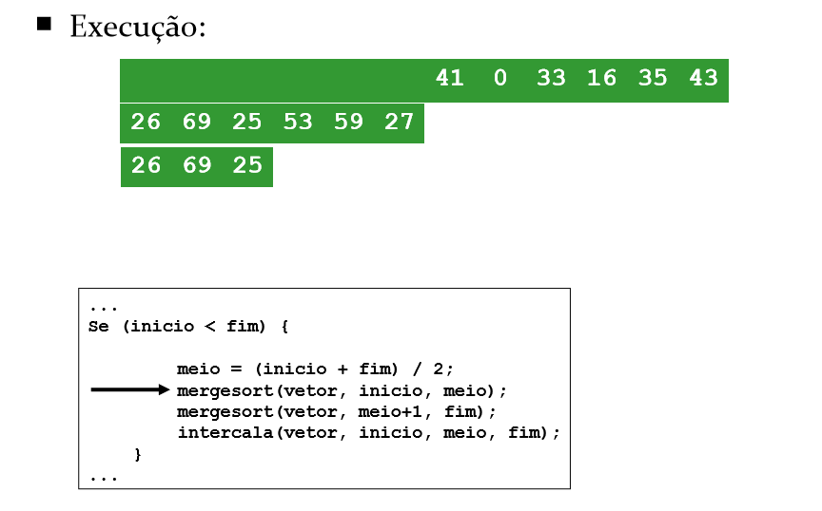
.

Slide 33
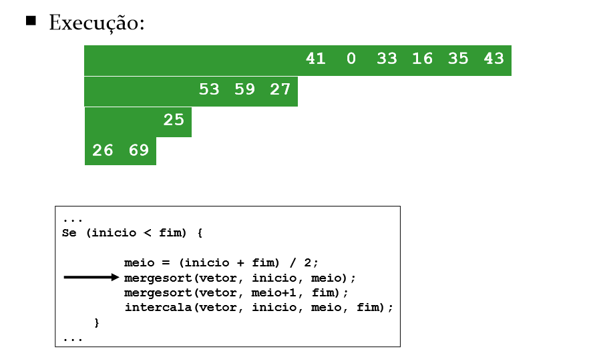
.

Slide 34
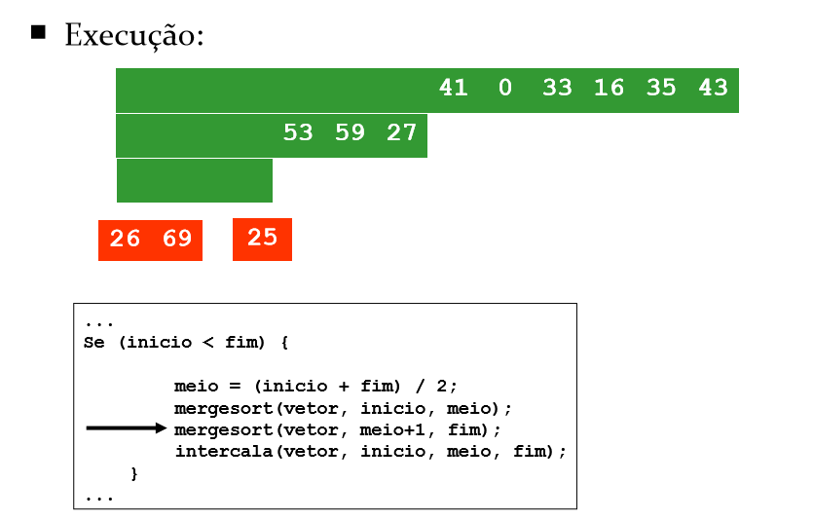
.

Slide 35
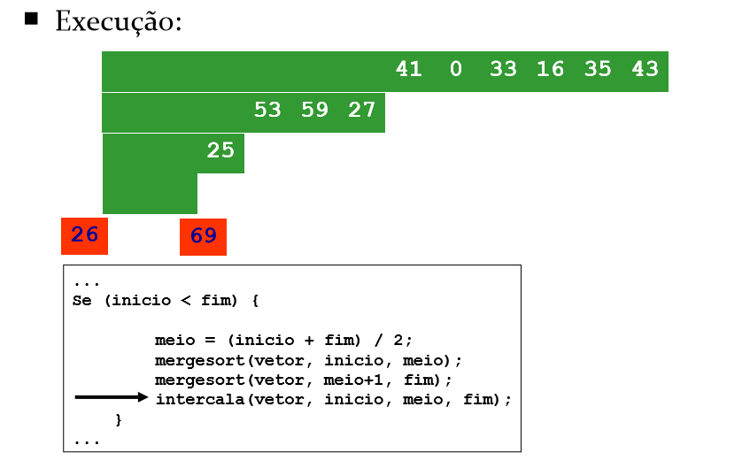
.

Slide 36
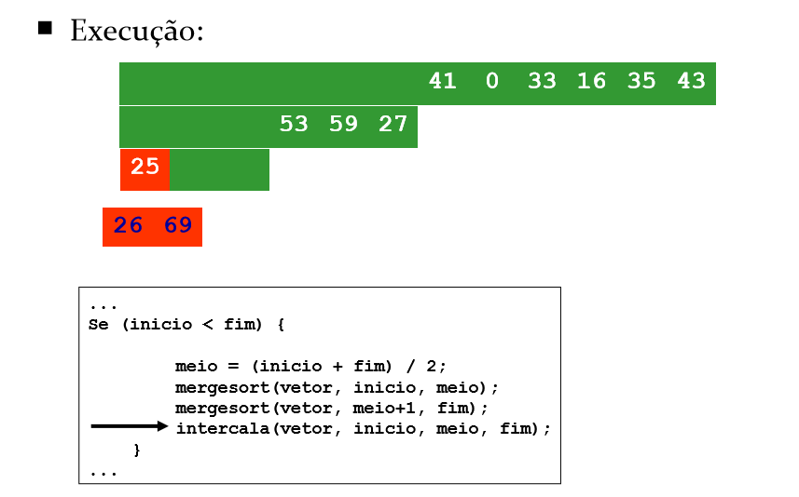
.

Slide 37
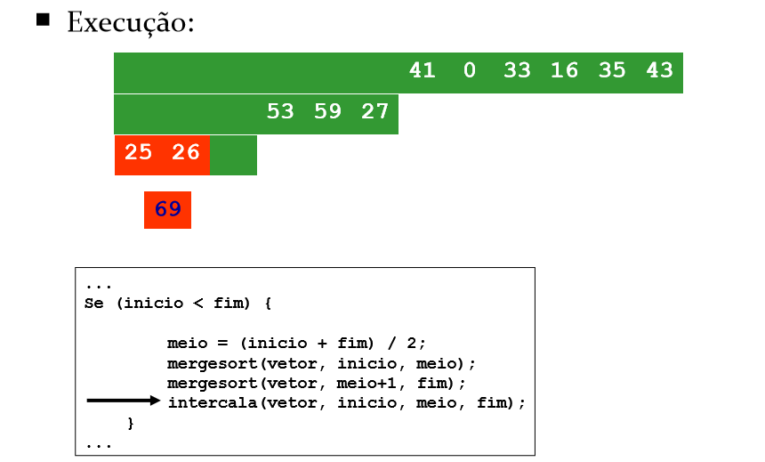
.

Slide 38
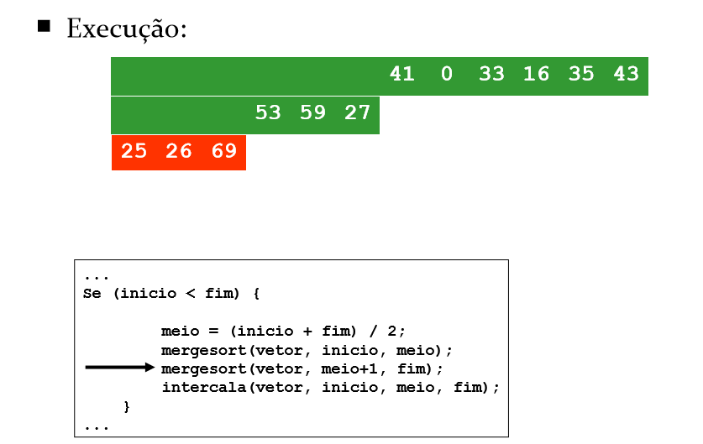
.

Slide 39
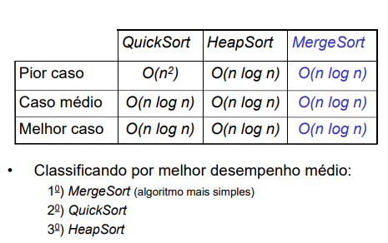
Desempenho dos algoritmos de Ordenação
.

Slide 40
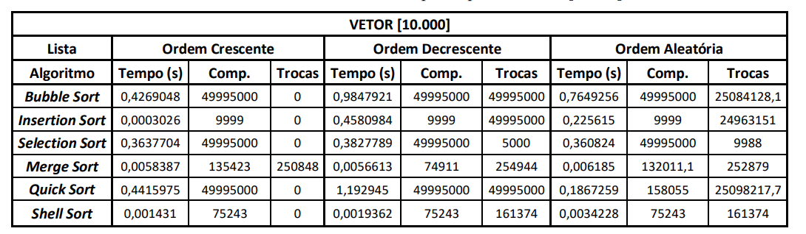
Desempenho dos algoritmos de Ordenação
.

Slide 41
Contatos
Email: fabio.silva321@fatec.sp.gov.br
Linkedin: https://br.linkedin.com/in/b41a5269
Facebook: https://www.facebook.com/fabio.silva.56211

